Slide 1
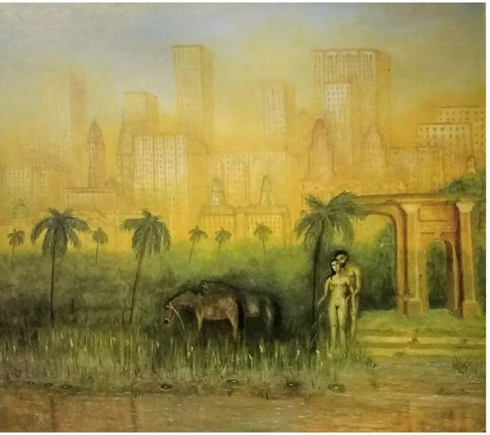
Adán y Eva (SGSP571)

